Slide 1
Учебный функциональный язык программирования
https://github.com/TolyProg/efpl
Михайлов А. А. 11А

Slide 2
Что?
Если вкратце, то я разработал свой собственный язык программирования, чтобы научиться писать интерпретаторы.

Slide 3
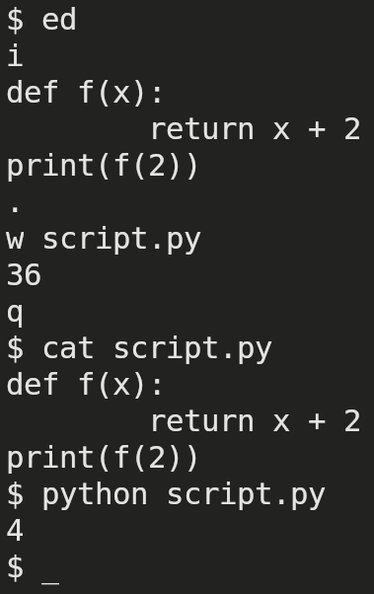
Что такое интерпретатор?
Пишем программу и сохраняем её в файл «script.py»
Выводим содержимое файла «script.py» на экран
Запуск интерпретатора
Результат работы нашей программы
Ожидание нового ввода

Slide 4
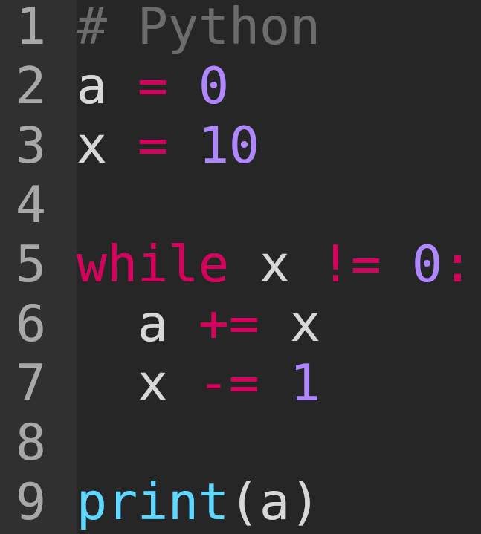
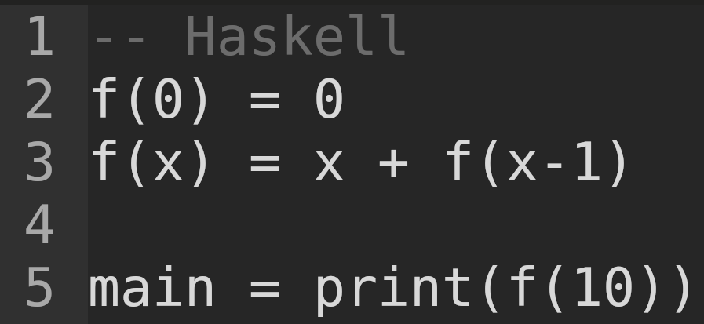
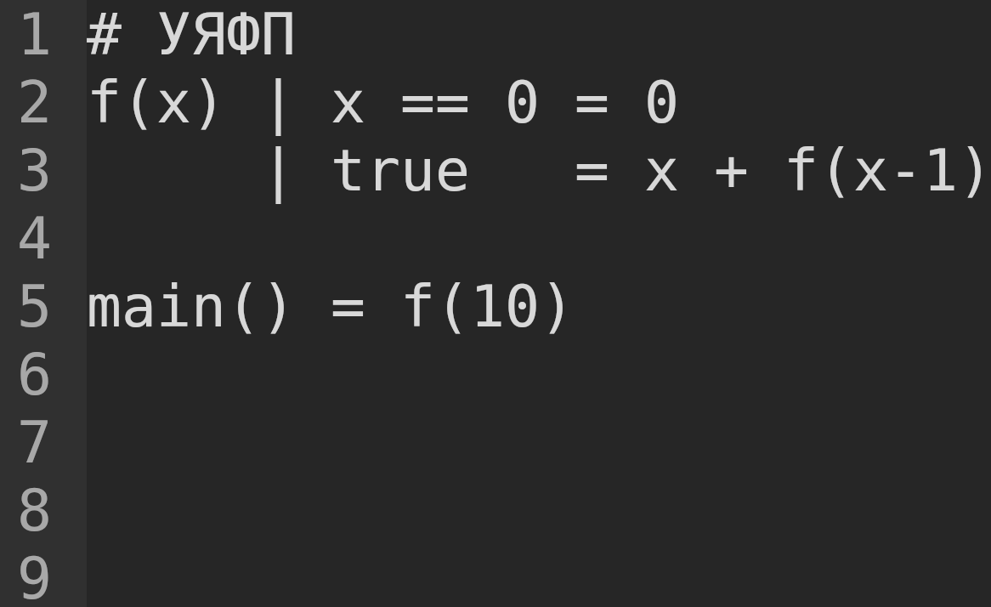
Чем функциональный язык отличается от «обычного»?

Slide 5
Зачем использовать функциональные языки?
Скорость: программа сильно оптимизируется
Легко читать
Легко поддерживать проекты
Если знать концепции, то легко писать

Slide 6
Почему они тогда не распространены?
Если не знать концепций, то писать на них НЕВОЗМОЖНО
Концепции достаточно сложные:
система типов, функции высшего порядка, монады, рекурсия вместо ВСЕХ циклов

Slide 7
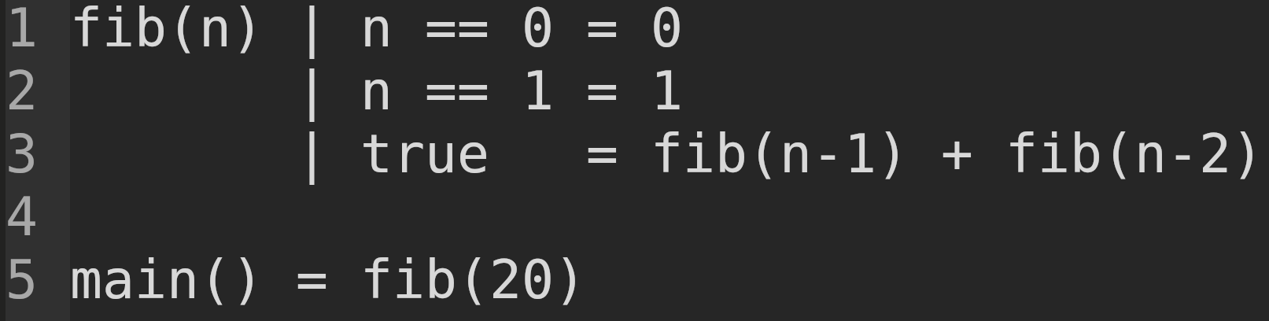
Пример программы (практика)
Программа на УЯФП, считающая числа из последовательности Фибоначчи

Slide 8
Спасибо за внимание!
https://github.com/TolyProg/efpl

